Slide 1
12
내부 클래스, 람다식, 스트림
내부 클래스

Slide 2
01 내부 클래스
12

Slide 3
내부 클래스란? 클래스 내부에 구현한 클래스 (중첩된 클래스) 클래스 내부에서 사용하기 위해 선언하고 구현하는 클래스 주로 외부 클래스 생성자에서 내부 클래스를 생성
12
내부 클래스, 람다식, 스트림

Slide 4
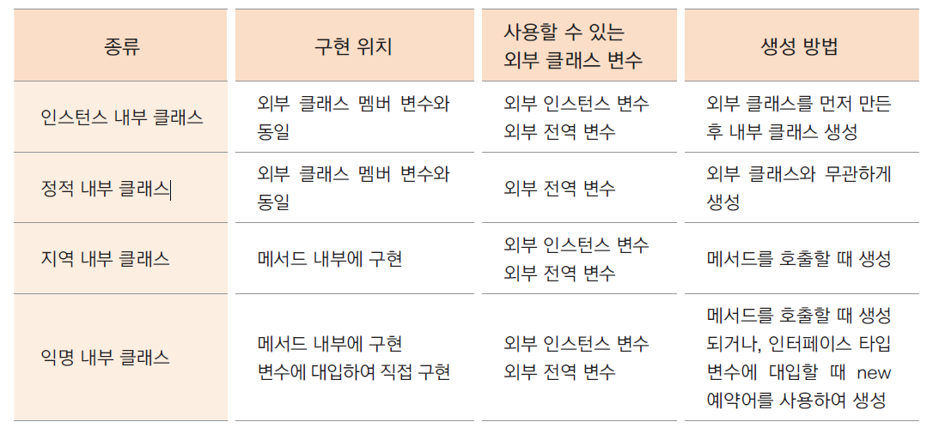
내부 클래스 유형
12
내부 클래스, 람다식, 스트림

